Slide 1




Bài 68
Tiền Việt Nam
(Tiết 2 _ trang 87)

Slide 2
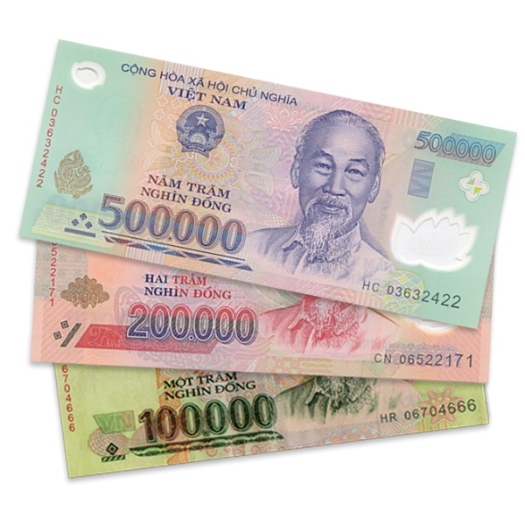
Trò chơi
Tôi có bao nhiêu tiền?
Hãy cho biết mỗi bạn sau có bao nhiêu tiền?

Slide 3

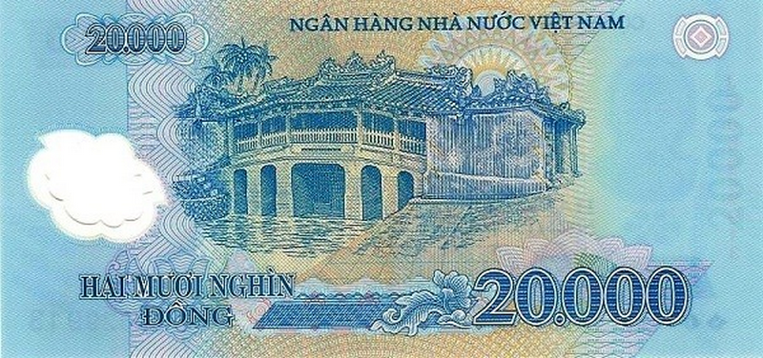
CÂU 1
20 000 đồng

Slide 4
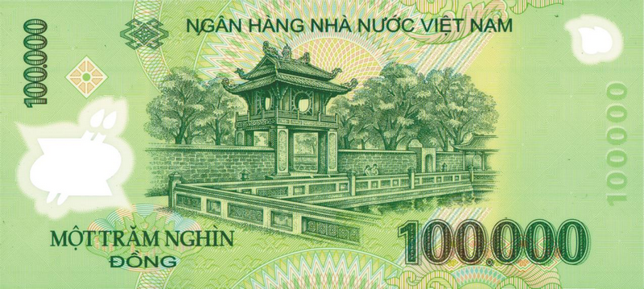
CÂU 2
100 000 đồng

Slide 5
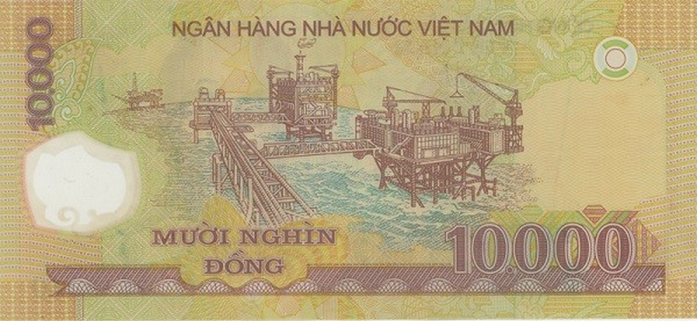
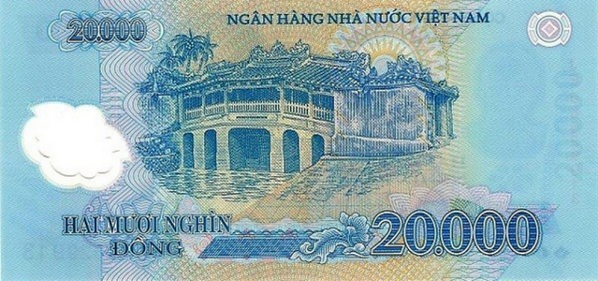
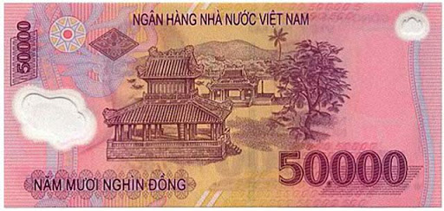
CÂU 3
80 000 đồng

Slide 6
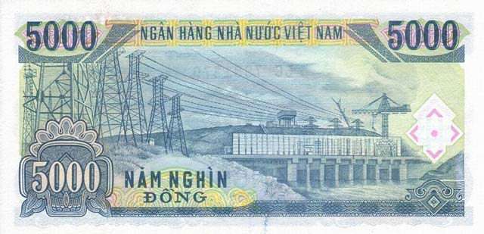
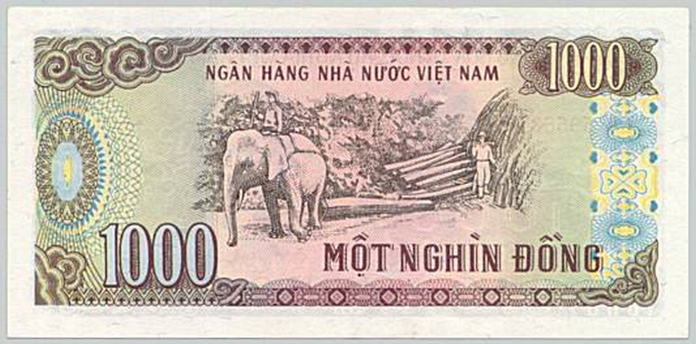
CÂU 4
11 000 đồng

Slide 7
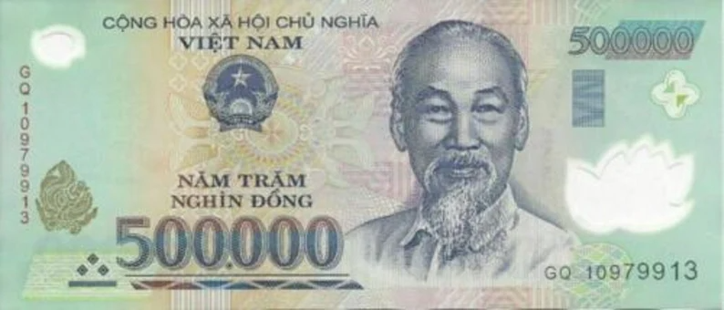
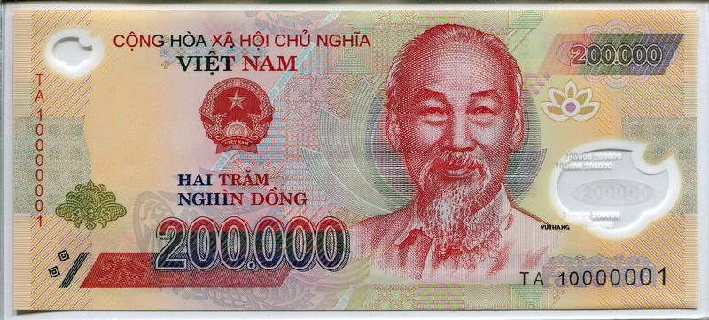
CÂU 5
700 000 đồng

Slide 8




Slide 9
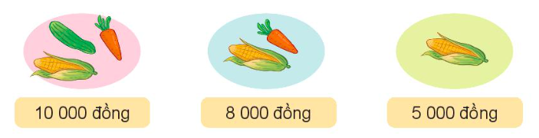

Bài 1: Tìm giá trị của từng loại: bắp ngô, cà rốt, dưa chuột

Slide 10
Quan sát tranh, ta thấy:
- Bắp ngô trị giá 5 000 đồng
- Bắp ngô và cà rốt trị giá 8 000 đồng
=> Cà rốt trị giá: 8 000 – 5 000 = 3 000 đồng
- Bắp ngô, cà rốt và dưa chuột trị giá 10 000 đồng
=> Dưa chuột trị giá: 10 000 – 8 000 = 2 000 đồng

Slide 11

Bài 2: Số?
Vào đầu vụ ngô, mẹ Lan mua 1 bắp ngô giá 5 000 đồng. Giữa vụ, với 5 000 đồng, mẹ Lan mua được 2 bắp ngô.
a) Giữa vụ, giá tiền 1 bắp ngô là đồng.
b) Giá tiền 1 bắp ngô ở đầu vụ nhiều hơn giá tiền 1 bắp ngô ở giữa vụ là đồng.
?
?

Slide 12
Bài 2: Số?
Giữa vụ, với 5 000 đồng, mẹ Lan mua được 2 bắp ngô
Giữa vụ, giá tiền của 1 bắp ngô là:
5 000 : 2 = 2 500 (đồng)
b) Giá tiền 1 bắp ngô ở đầu vụ nhiều hơn giá tiền 1 bắp ngô ở giữa vụ là:
5 000 – 2 500 = 2 500 (đồng)

Slide 13
Bài 2: Số?
Vào đầu vụ ngô, mẹ Lan mua 1 bắp ngô giá 5 000 đồng. Giữa vụ, với 5 000 đồng, mẹ Lan mua được 2 bắp ngô.
a) Giữa vụ, giá tiền 1 bắp ngô là đồng.
b) Giá tiền 1 bắp ngô ở đầu vụ nhiều hơn giá tiền 1 bắp ngô ở giữa vụ là đồng.
2 500
2 500

Slide 14
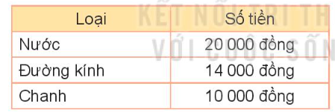
Bài 3:
Trong hội chợ do nhà trường tổ chức, Nam và Mai làm nước chanh để bán lấy tiền ủng hộ quỹ từ thiện. Dưới đây là số tiền để mua những nguyên liệu làm nước chanh của các bạn ấy.
a) Hỏi Nam và Mai cần bao nhiêu tiền để mua số nguyên liệu trên?
b) Nam và Mai bán nước chanh được 80 000 đồng. Hỏi sau khi trừ đi tiền mua nguyên liệu, hai bạn còn bao nhiêu tiền?

Slide 15
Bài 3:
a) Nam và Mai cần số tiền để mua nguyên liệu là
20 000 + 14 000 + 10 000 = 44 000 (đồng)
b) Sau khi trừ đi tiền mua nguyên liệu, hai bạn còn lại số tiền là:
80 000 – 44 000 = 36 000 (đồng)
Đáp số: a) 44 000 đồng
b) 36 000 đồng

Slide 16

Bài 4: Số?
2 tờ 10 000 đồng đổi được 1 tờ 20 000 đồng.
tờ 10 000 đồng đổi được 1 tờ 50 000 đồng.
1 tờ 50 000 đồng đổi được 1 tờ 10 000 đồng và tờ 20 000 đồng.
1 tờ 100 000 đồng đổi được tờ 50 000 đồng.

Slide 17
Bài 4: Số?
2 tờ 10 000 đồng đổi được 1 tờ 20 000 đồng.
tờ 10 000 đồng đổi được 1 tờ 50 000 đồng.
1 tờ 50 000 đồng đổi được 1 tờ 10 000 đồng và tờ 20 000 đồng.
1 tờ 100 000 đồng đổi được tờ 50 000 đồng.
5
2
2

Slide 18
VẬN DỤNG

Slide 19

ĐỐ EM
VẬT NÀO SAO ĐÂY CÓ GIÁ TRỊ LỚN NHẤT ?
18 000
CUỐN SÁCH: 10 000 đồng
13 000
3 000

Slide 20


Slide 21


Soạn bài giảng yêu cầu các khối lớp
Thiết kế bài giảng E – Learning
MĂNG NON – TÀI LIỆU TIỂU HỌC
Mời truy cập: MĂNG NON- TÀI LIỆU TIỂU HỌC | Facebook
ZALO : 0382348780 - 0984848929

